Slide 1
Prestação de Contas do COSEMS Referente aos Recursos da Contribuição de Representação Institucional

Slide 2
De acordo com o Regulamento Interno da Apresentação ao CONASEMS da Prestação de Contas, compete ao COSEMS:
Dar publicidade, no sítio de internet do Conselho, às informações relativas às ações dos COSEMS realizadas com os recursos da Contribuição de Representação Institucional dos municípios, consubstanciadas nos documentos:
Programação Anual de Atividades
Relatório de Atividades quadrimestral
Relatório de Auditoria Independente
Relatório de Gestão
Relatório Sintético da Movimentação Financeira, em conformidade com a Lei nº 12.527/ 2011 (Lei de Acesso à Informação - LAI), e do Decreto nº 7.724/2012, que a regulamenta.

Slide 3
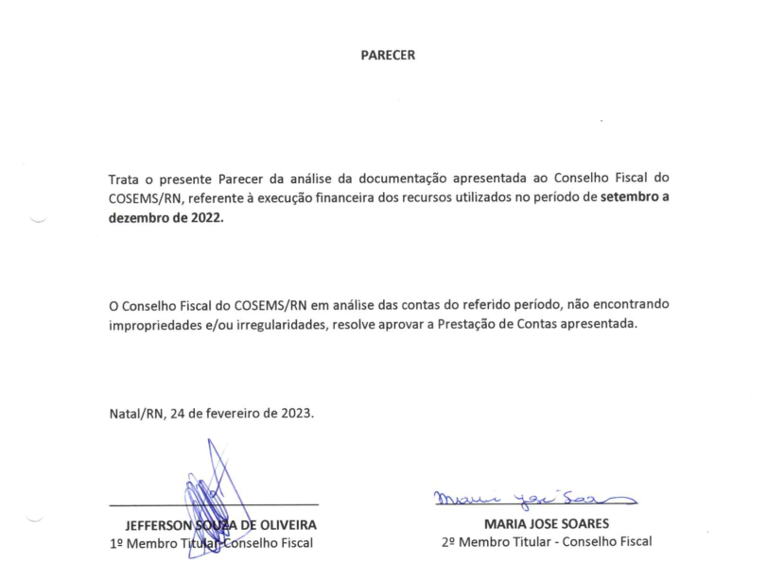
ATA E PARECER DE PRESTAÇÃO DE CONTAS 3º QUADRIMESTRE 2022

Slide 4
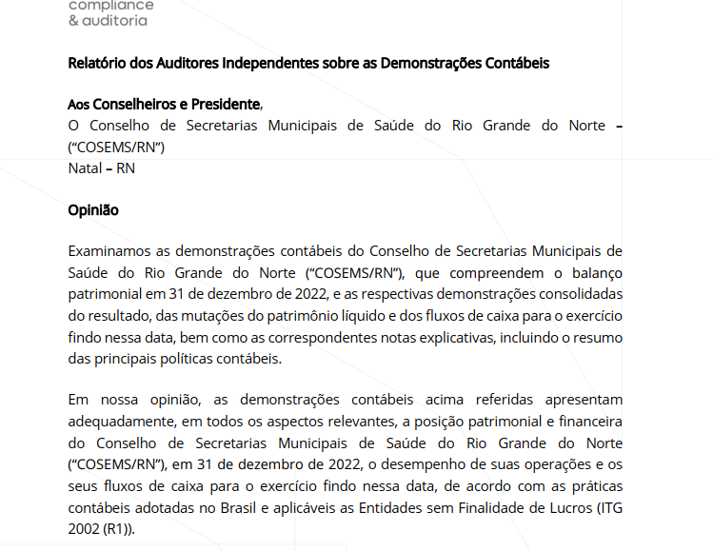
AUDITORIA 2022

Slide 5
MARIA ELIZA GARCIA SOARES- PRESIDENTE
ANGELA WILMA ROCHA- DIRETORA FINANCEIRA
JEFFERSON SOUZA DE OLIVEIRA - 1° membro Titular
MARIA JOSE SOARES – 2º membro titular
KATIA CRISTINA CAMARA DE OLIVEIRA – 3º membro titular

